Slide 1


Le 20 Décembre 2019
End-to-End Learning
pour la conduite autonome
Présentée par: Manel Jrad
Lamia Hamida Brahim
Encadrées par: M. Fethi Tlili
Classe: INDP3 SCOC
Année universitaire: 2019-2020
Notes:
Bjr mr je vais vous présenté notre avancement dans le projet intitulé par ,,,,, réalisé par ,,,,

Slide 2
Plan de la présentation
Présentation du projet
Collecte des données
Augmentation des données
L’aprentissage profond
Conclusion & Perspectives

Slide 3
Présentation du projet

Slide 4
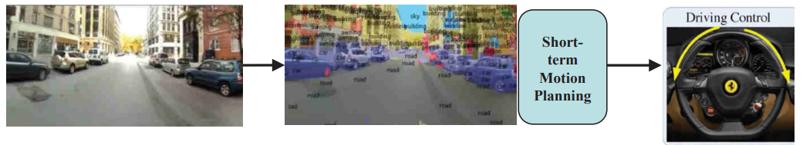
Objectif du projet
Développer un réseau de neurones CNN qui prend en entrée des images d’une caméra embarquée sur le véhicule et donne en sortie les actions à appliquer au volant .
Notes:
L’objectif de ce projet est de concevoir un réseau de neurones CNN qui prend en entrée des images de la routières prises par des capteurs embarqués situés sur le véhicule et ainsi donne en sortie les actions à appliquer au volant.

Slide 5
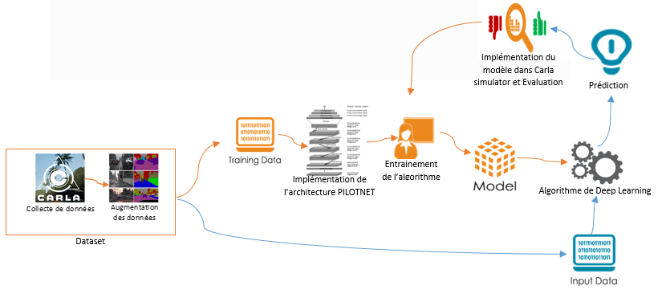
Démarche du projet
Notes:
Et pour atteindre ce but on a utilisé le simulateur carla pour collecter les données qui sont les images et les mesures d’orientation telles que le steer cad l’angle d’orientation et la vitesse , puis on a essayé d’augmenté les données qu’on a les décomposées pour faire entrainer une partie en suivant une architecture appelée PILOTNET et pour utiliser l’autre partie pour la validation du modèle qui sera implémenté dans le simulateur carla et sera évalué et on fait ça jusqu’à ce que le modèle devient performand

Slide 6
Collecte des données
Notes:
Maintenant, on va décortiquer chacune des étapes déjà mentionnées et on va commencerr par la collection des données

Slide 7
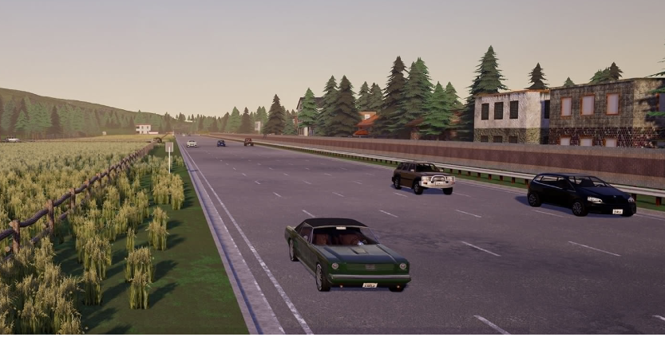

1- Le simulateur Carla
Gratuit & open source
Unreal Engine 4 (UE4)
Développement, l’entrainement et la validation de systèmes de conduite autonomes
Notes:
un simulateur gratuit et open source propulsé par Unreal Engine qui a été conçu pour soutenir le développement, la formation et la validation de systèmes de conduite autonomes.

Slide 8
Exécution de Carla :
Exécution de Carla :
CarlaUE4.exe HDMaps/Town07 -carla-server -benchmark -fps=15 -windowed -ResX=800 -ResY=600
Une fenêtre de dimension (800,600)
Identifier le maps
Exécution du manual_control.py :
manual_control.py -a --filter Toyota
Notes:
Tout d’abord pour collecter notre dataset on pocède comme suit:
On ecrit cette instructon qui lance le simulateur carla à travers une fenêtre de taille ,,,,,, et avec une map town07
Puis, on exécute manual_control,py qui gère une voiture toyota de façcon autopilote et enregistree les images et les mesures correspondantes

Slide 9
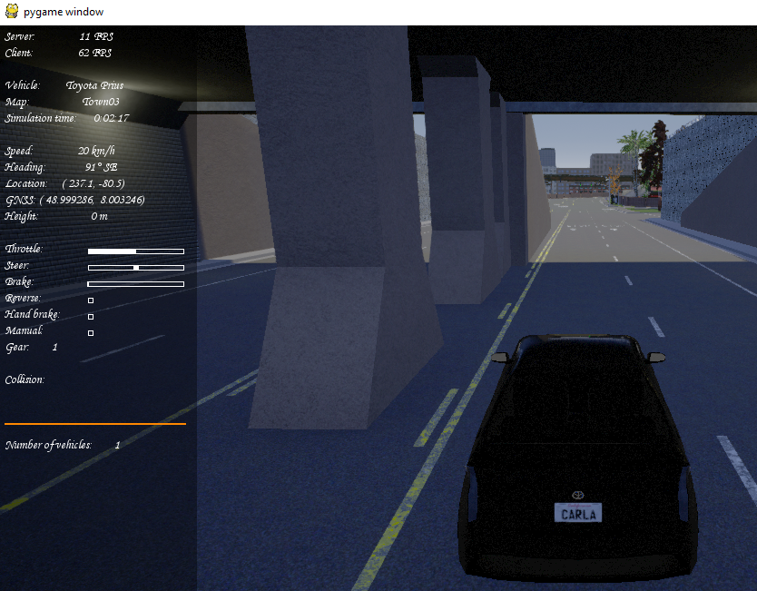
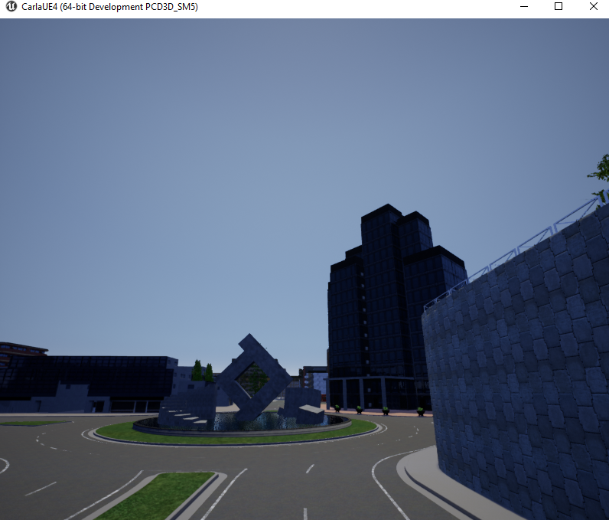
2- Procédés de collecte de données
Façon auto pilot
Une voiture définie « Toyota »
Enregistrer les images et les mensures d’orientation.
Une fenêtre de dimension (800,600)
Maps: Town07
Notes:
Pour collecter on lance serveur carla et puis on éxécute le fichier manual_controle,py qui ouvre la fenêtre pygame et conduit un véhicule de façon auto pilote et prend au fur et à mesures les images chaque 2s (en moyenne) et les stocke sous format .csv et ainsi enregistre les mesures d’orientation dans un fichier .txt

Slide 10
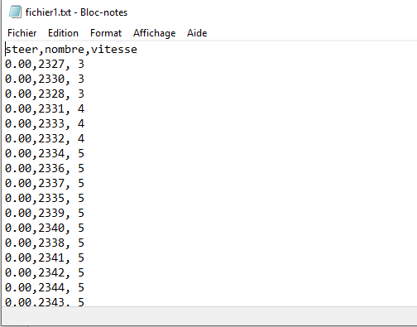
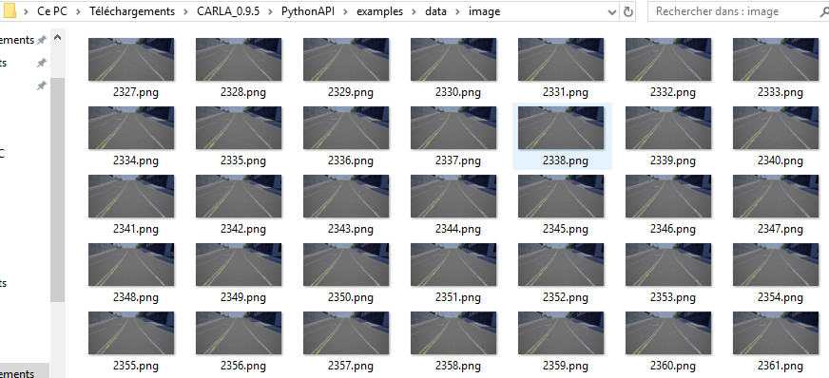
3- Résultats de la collection de données
Les images sont enregistrées dans le fichier data/image de résolution 320x160x4
Les mesures sont enregistrées dans un fichier .txt
L’orientation (steer) en degrée : entre -70 et 70
La vitesse : une valeur entière

Slide 11
Augmentation des données
Notes:
À ce moment là, notre dataset n’est pas suffisante pour construire notre réseau de neurones .
En fait, l’ordre de grandeur de la taille de la base de données est 40000 images=1000scénes * 20 seconds*2fps(frame par second)
C pour cela on a recouru à des méthodes qui augmentent la taille de la base de données

Slide 12
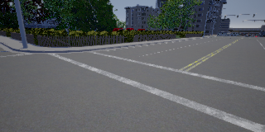
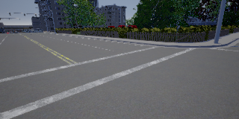
Procédés d’augmentation des données
Effet de miroir
Suppression des images dupliquées : (vitesse=0)
Utilisation de la fonction jitter() qui introduit un bruit sur certaine images
Notes:
Parmi ces méthodes, on peut citer l’effet de miroir

Slide 13
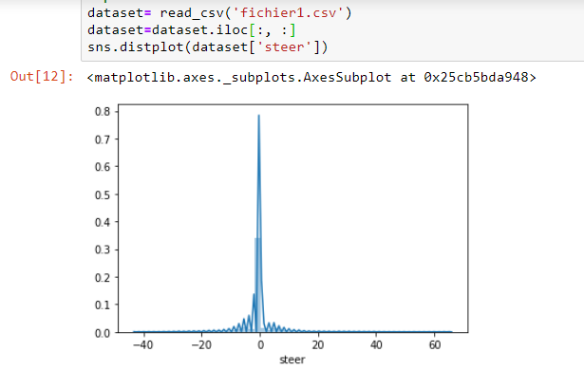
Comparaison des performances avant & après l’augmentation des données (1/2)
Avant l’augmentation
Notes:
En faisant une comparaison entre les tailles de la base de données avant et après l’augmentation des données ,
On présenté l’historgrammes du pourcentage d’apparition des steer en fn du steer
Sachant que ceci est l’histogramme avant l’augmentation des données où les données sont plus concentées autour de zéro donc il n’y a pas de plusieurs possibilité pour mélanger la base de données

Slide 14
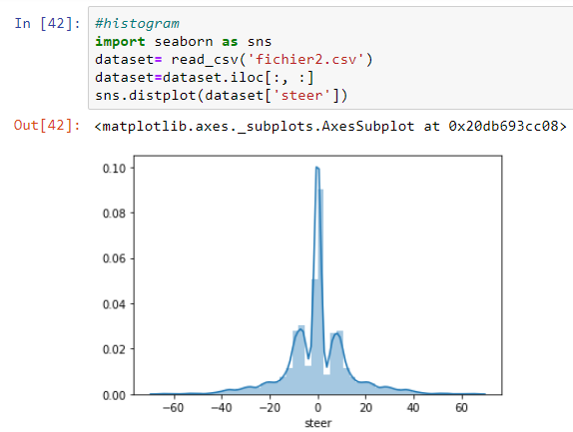
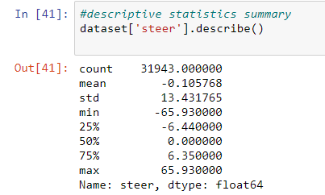
Comparaison des performances avant & après l’augmentation des données (2/2)
Après data augmentation
Notes:
Et la plupart des données sont situées entre -30 et 30
Ici l’histogramme après l’augmentation des données qui est plus élargis et les valeurs sont entre -30 et 30 donc plus de possibilité pour mélanger la base de données qui est plus riche et a plus de valeurs possibles
Et à ce stade là notre base de données contient 31943 images donc près de la valeur littéraire (40000)

Slide 15
L’apprentissage profond

Slide 16
Préparation de la base de données pour l’entrainement
Décomposition des données:
0,8 pour l’entrainement dans train.csv
0,2 pour validation dans valid.csv
Changement de la résolution des images:
De 320x160x4 à 200*66*3
Notes:
Sachant que dans la letterature, les pourcentages de décomposition de la base de données est 0,25 et 0,75
On a décomposer la base de données en deux partie 80% pour l’entrainement et 20% pour la validation
L’architecture PILOTNET qu’on a adopté pour l’entrainement doit avoir en entrée des images ayant une résolution 200*66*3 RGB c’est pour ça on fait un code pour la changer

Slide 17
Notes:
Arrivant à l’implémentation de notre réseau de neurones

Slide 18
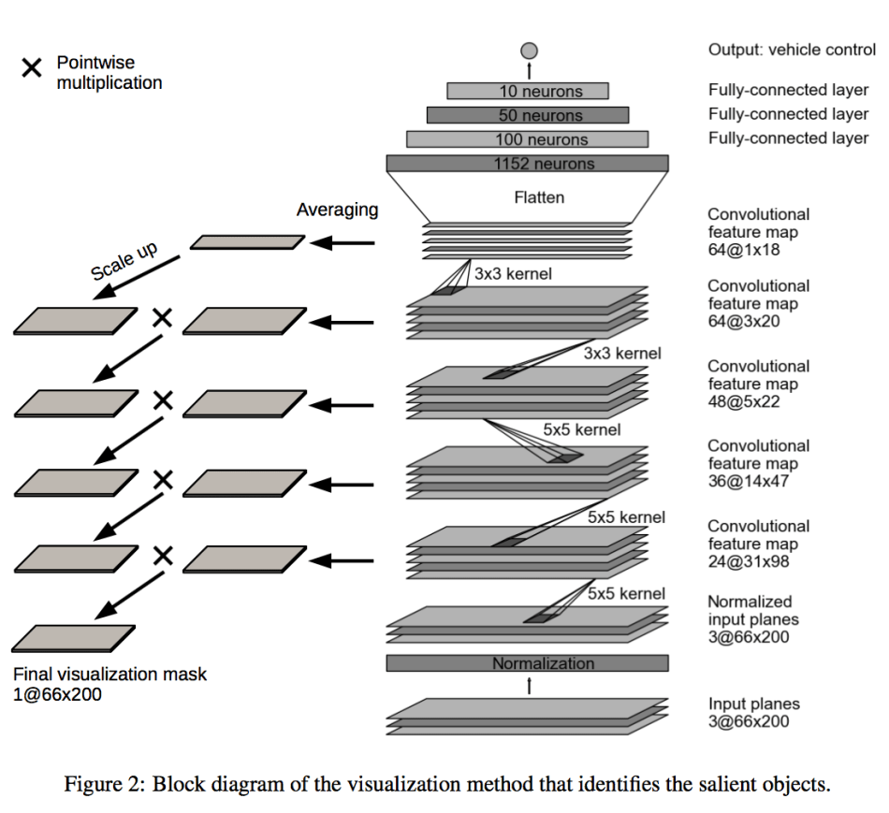
L’architecture de CNN : PilotNet
On a utilisé l’architecture PilotNet de Nvidia avec quelques modifications.
Notes:
L’architecture de réseau de neurones utilisée dans notre projet est PILOTNET qui est crée par NVIDIA et basée sur l’apprentissage profond et formée à l'aide d'images routières associées aux angles de déviation et ces images comme déjà mentionné ont une résolution 200*66*3

Slide 19
Notes:
Arrivant maintenant à l’étape de prédiction et d’évaluation de la performance du modèle conçu

Slide 20
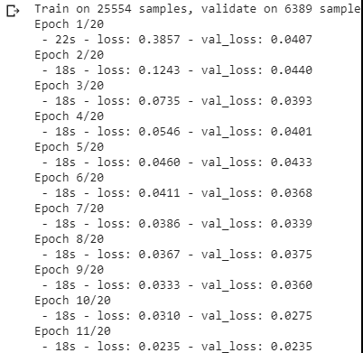
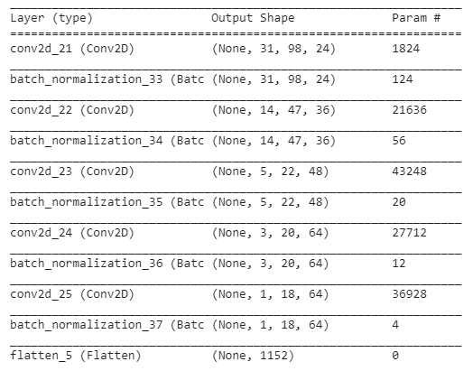
Les résultats de la prédiction
Notes:
Les résultats de notre 0,4➔ 0,037
La valeur de la loss a été 0,4 après l’amélioration
Le modèle apparait quil est parfait mais la valeur de l’angle prédit est différente de celle réelle

Slide 21
Conclusion & Perspectives
Collection de la dataset
Développement du réseau de neurones
Améliorer notre modèle
Impléménter le modèle sur le simulateur Carla
Notes:
On a crée data set avec une taille w nrak7ou l modèle
Lezim nimplémentiw résltat 3ala carla simulator
W min 8adi bch na3rfou l modèle mta3na prfait ou nn
Et à ce moment la on peut connait s’il s’agit d’un modèle parfait ou nn

Slide 22
Merci pour votre attention

